Slide 1

FoxyFace Gallery
Mészáros Szandra Kecskeméthy Zoltán

Slide 2

FoxyFace
Galéria alkalmazás mobilra
Aranyos rókákról! ^.^
Képes:
Felhasználói fiókok kezelésére
Galéria böngészésére
Új képek megosztására
Szavazás/Kommentelés
Feltöltések megosztása külső app-on keresztül
Notes:
Tipp: Itt adhatja hozzá saját előadói jegyzeteit.

Slide 3
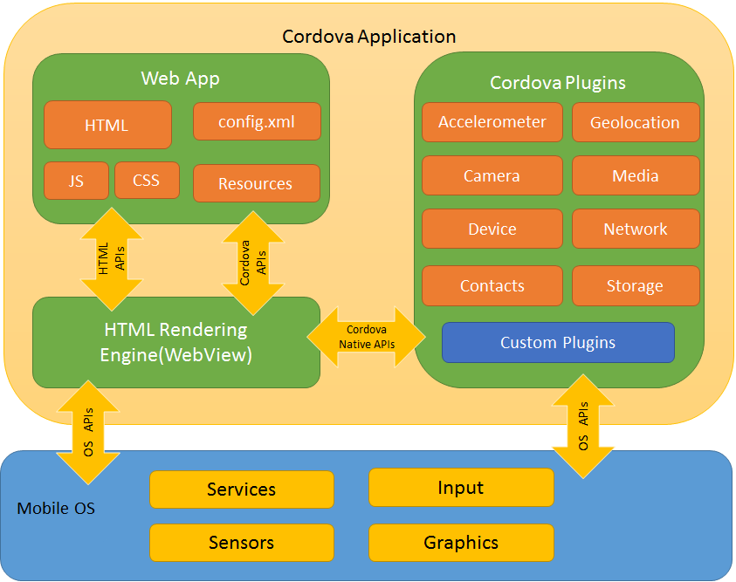
FoxyFace - Cordova
Mobil alkalmazások HTML, CSS & JS használatával
Platformok: Android, iOS, Windows, Ubuntu, stb

Slide 4
FoxyFace – Materialize-CSS
Modern responsive front-end framework
Created and designed by Google
Használt elemek:
Grid Container (browse lap)
Sidenav (felső menübár)
Material-icon (gombok ikonjai)
Image-card (képekhez)
Floating button (View lap tevékenységei)
Notes:
Tipp: Itt adhatja hozzá saját előadói jegyzeteit.

Slide 5
FoxyFace - logika
Kezdeti állapot: felhasználó belép/regisztrál
Belépés után kapunk egy token-t.
A token-t az app megjegyzi akár bezárás után is (cordova local storage)
Token nélkül az app visszairányít a főoldalra
Kijelentkezés után a token törlődik.

Slide 6

FoxyFace
Köszönjük a figyelmet!

